Slide 1
Project-S , PunkVenture, PunkRoad, SteamRoad, Punkleader, Steamhero
팀 이름

Slide 2
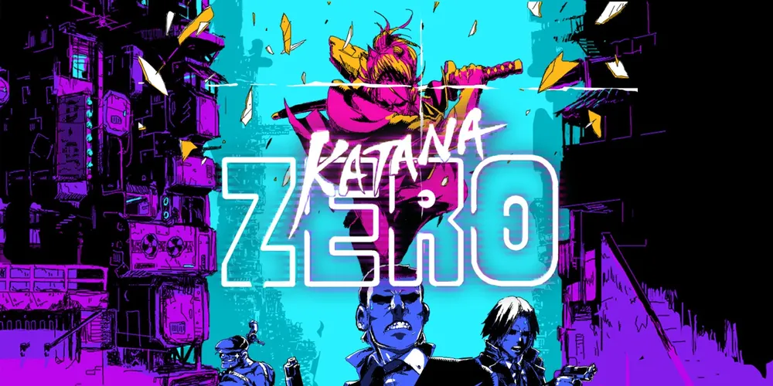
우리게임의 모티브
게임 이름 : 카타나 제로
그래픽 : 도트
장르 : 느와르 액션

Slide 3
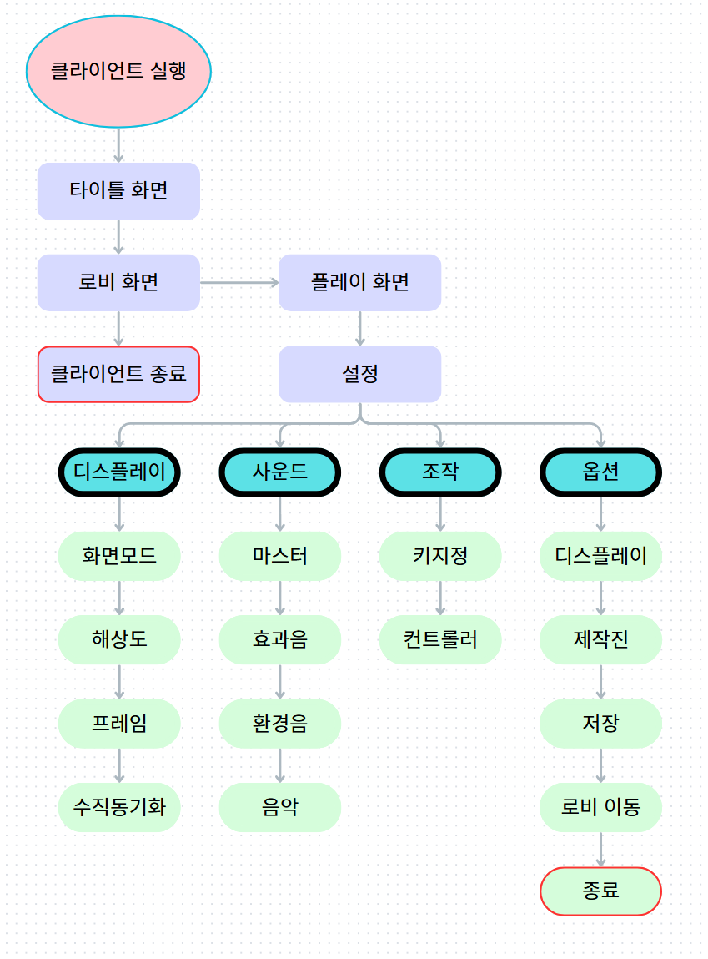
와이어프레임(미완)

Slide 4
그래픽 퀄리티
주인공
https://xzany.itch.io/samurai-2d-pixel-art
몬스터
https://papoycore.itch.io/free-agis
배경
https://edermunizz.itch.io/free-pixel-art-forest

Slide 5
게임 난이도 설정 및 플레이 방식
난이도 : 보통-어려움-매우어려움
무기 특성 : 맵 클리어 및 보스 처치시 특성이 열리게 되며, 특성에는 무기의 공격속도, 공격력을 증가시켜주는 특성을 넣을 예정

Slide 6
맵 컨셉 및 디자인 진행 순서
상류층 도시 마을 - 숲 - 실험실 입구
지하로 내려갈수록 어두워짐
자료 : 아케인 자운

Slide 7
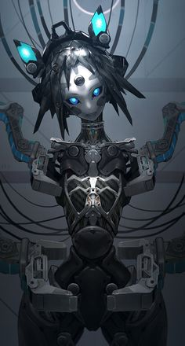
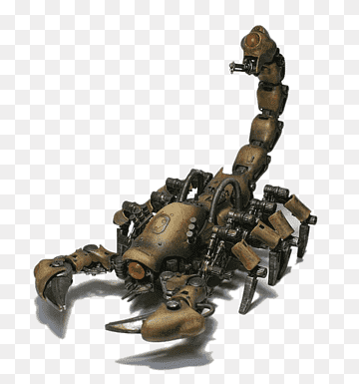
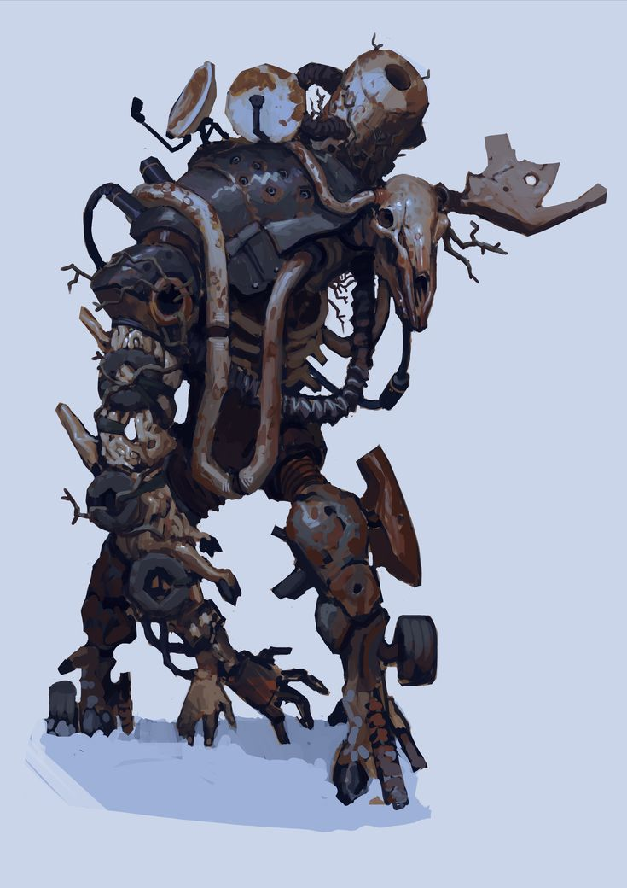
몬스터 컨셉
기어, 증기, 화염, 전기, 금속, 기계, 코어
곤충형, 로봇, 인간형

Slide 8
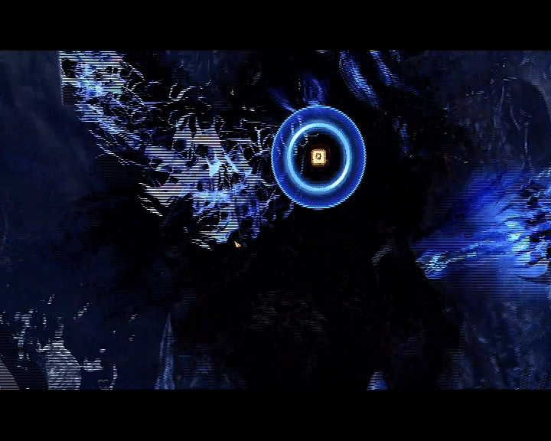
보스 설정
1. 스테이지에 있는 지형지물을 활용하여 공격
2. 특정 패턴을 파훼하기 위한 기믹 추가

Slide 9
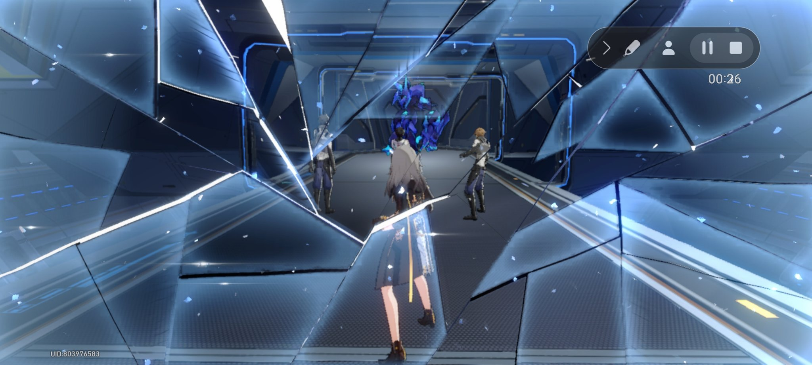
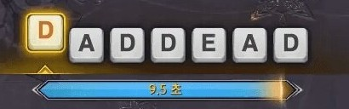
보스 처형 모션
연출 : 화면 깨지는 연출
보스에게 처형 시 아래에 있는
키를 맞출수록 화면이 깨지는 연출

Slide 10
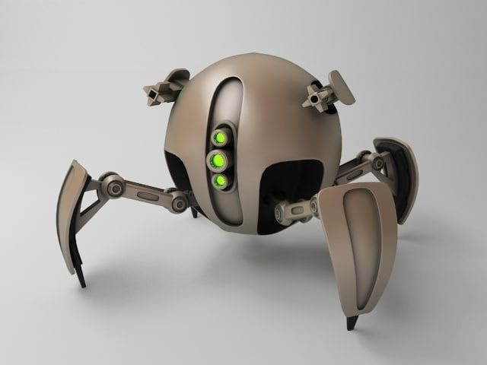
첫번째 보스
레이저 - 레이저는 최대 2번 반사됨
앞발로 방패형태를 만들어 방어
기본적인 기계형
보스방은 크게 디자인

Slide 11
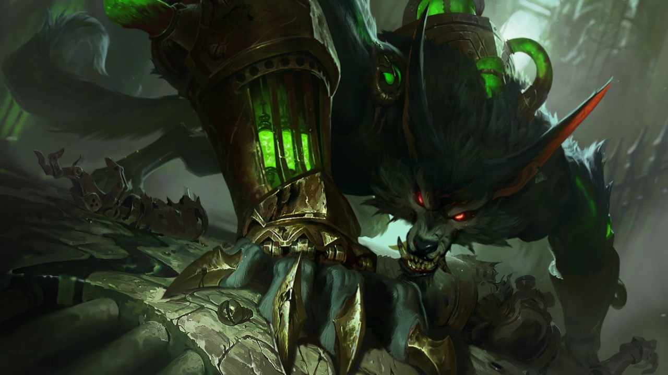
두번째 보스
동물형
물어뜯기 - 보스 체력 회복
할퀴기 - 출혈
도약 - 도약후 일정 시간이 지나면 플레이어에게 돌진후 물어뜯기와 할퀴기를 동시 시전
체력 20퍼 이하시 광폭화 상태- 데미지 증가, 이속 증가

Slide 12
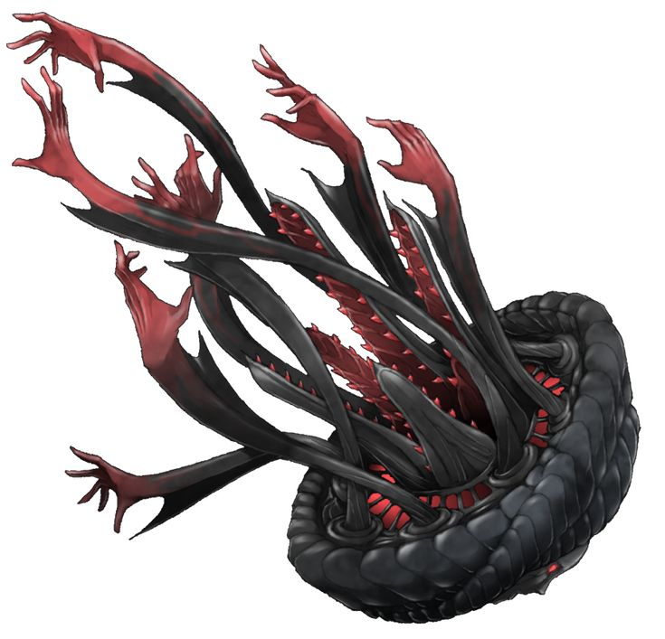
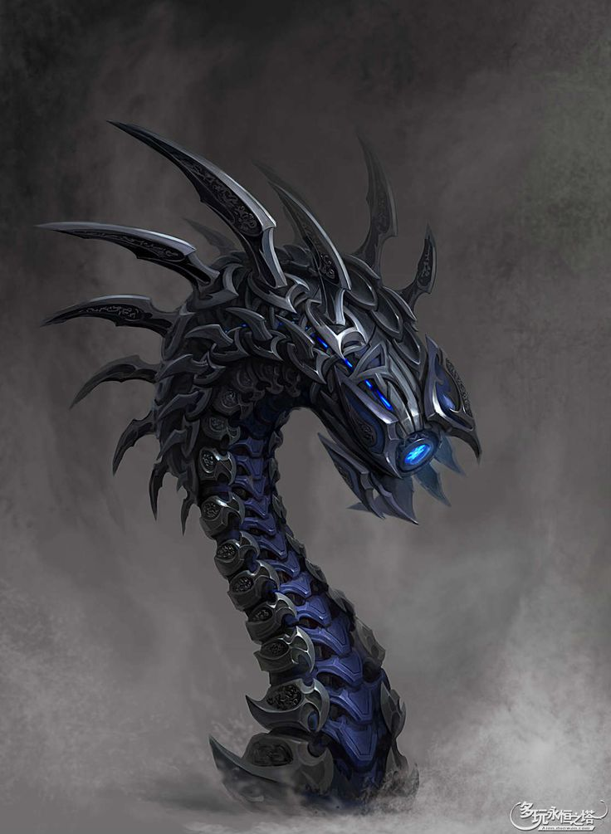
세번째 보스
둘중에 하나 랜덤

Slide 13
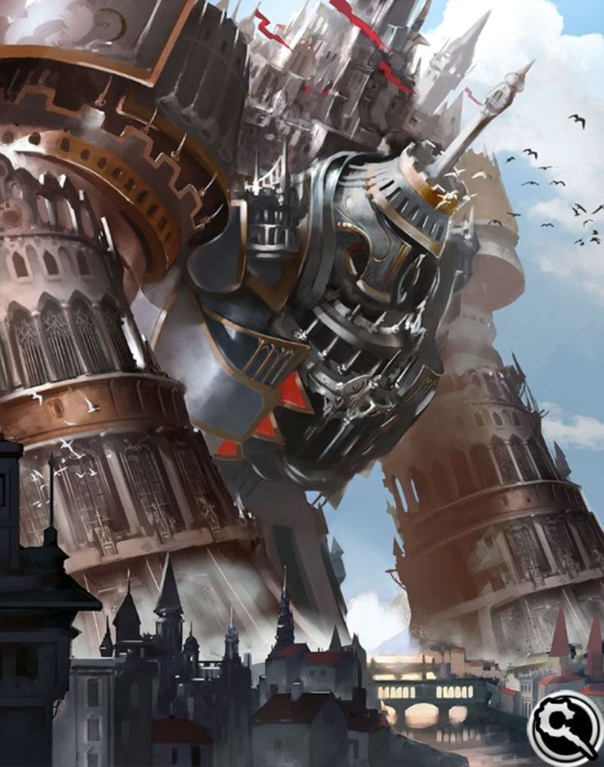
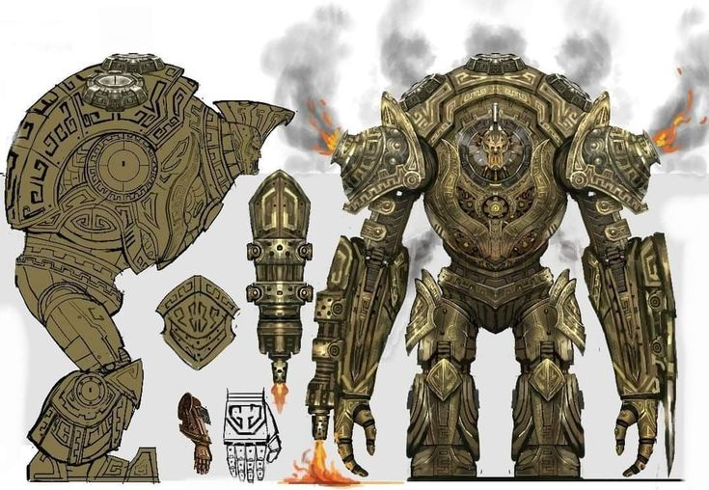
최종보스
뒷배경

Slide 14
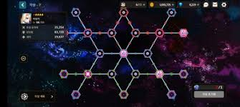
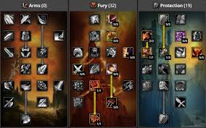
무기 특성 디자인

Slide 15
공용 특성 1
순서 | 특성 | 구체적인 효과
1 | 장전 시간 감소 | 1초 감소
2 | 공격속도 증가 | 5% 증가
3 | 장탄수 증가 | ex) 6/6 -> 8/8
4 | 데미지 증가 | 5% 증가
5 | 사거리 증가
6 | 시야 증가 | 화면 자체가 줌아웃 되는 느낌
7 | 이동 속도 증가 | 5% 증가
8 | 이중 공격 | 10% 확률로 추가공격(탄약은 소모하지 않음)
9 | 생명력 흡수 | 10마리 당 체력 1추가
10 | 체력 증가 | 최대 체력 10증가

Slide 16
공용 특성 2
순서 | 특성 | 구체적인 효과
11 | 방어력 증가 | 5% 방어력 증가
12 | 체력이 30% 이하인 경우 피해량 증가 | 체력이 30%이하인 경우 피해량 10% 증가
13 | 체력이 30% 이하인 경우 방어력 증가 | 체력이 30%이하인 경우 방어력 10% 증가
14 | 처치시 공속 증가(최대 30프로) | 몬스터 1마리 당 1%씩 증가
15 | 체력 40% 이하인 적에게 추가 피해
16 | 치명타 확률 증가 | 치명타 확률 5% 증가
17 | 치명타 데미지 증가 | 치명타 데미지 10% 증가
18
19
20

Slide 17
근거리 무기
 | 렌치 | 대검 | 망치 | 화염방사기
데미지 | 14 | 38 | 56 | 5
특징 | 기본 무기 | 타격 시 전격 전이 | 밀쳐냄, 한방 딜 | 도트데미지
버프/디버프 | x | 감전 | 기절 | 화상
기 타

Slide 18
원거리 무기
 | 리볼버 | 스나이퍼 | 활 | 산탄총
데미지 | 9 | 30 | 17 | 26
특징 | 기본 무기 | 관통, 데미지가 높음, 장전시간이 김 | 차징 시간에 따른 데미지 증가 | 장탄 수 8발
버프/디버프 | x | 데미지 증가 | 이동 속도 증가 | 치명차 확률 증가
기 타

Slide 19
전설 아이템
 | 레이저 지팡이 | 캐논포 | 카타나 | 건틀릿
데미지 | 78 | 78 | 85 | 65(치명타 확률 30%)
특징 | 일직선 방향으로 3초간 레이저 발사 | 발사 후 전방에 적들에게 피해를 입히고 범위 공격 | 공속 빠름, 일섬, 화려한 이펙트 | 마우스 방향으로 대쉬하면서 넉백(치명타 발생 시 데미지 두 배)
버프/디버프 | 보호막/감전 | 데미지증가/화상 | 이동 속도 증가/출혈 | 치명타 확률 증가/기절
기 타

Slide 20
버프 시스템
순서 | 버프 | 효과
1 | 이동 속도 증가 | 5% 증가
2 | 데미지 증가 | 5% 증가
3 | 치명타 확률 증가 | 5% 증가
4 | 보호막 생성 | 일시적으로 체력의 3% 보호막 생성(3초 후 사라짐)
5 | 경험치 획득량 증가 | 5% 증가

Slide 21
디버프 시스템
순서 | 디버프 | 효과
1 | 출혈 | 지속 데미지 5초(초당 2의 피해)
2 | 감전 | 일정 시간 무기 사용 불가(2초)
3 | 기절 | 무기 사용 및 이동 불가(3초)
4 | 속박 | 무기 사용은 가능하지만 이동 불가(3초)
5 | 화상 | 지속데미지 맵에 있는 물과 관련된 오브젝트에 들어가면 지속시간 감(초당 2의 피해)

Slide 22
부활/환생 시스템
부활 시스템 - 로그라이크 게임으로써 캐릭터가 사망을 하는 경우 마을에서 부활한다.
환생 시스템 - 더 이상 레벨을 올릴 수 없는 레벨에 도착하는 경우 선택적으로 환생을 진행할 수 있다
(경험치 획등량 20% 증가, 올스탯 5% 증가)

Slide 23
체력 증가
방어력 증가
체력이 낮을수록 방어력 증가
체력이 낮을수록 피해량 증가
체력 40퍼 이하인 적에게 피해량 증가
대쉬 거리 증가

Slide 24
장전시간 감소
데미지 증가
공격속도 증가
처치시 공속 증가
장탄수 증가
시야 증가
생명력 흡수
이동속도 증가
원거리 데미지 증가
이중 공격
적 처치시 탄약 장전
사거리 증가

Slide 25
시대적 배경
첫번째 : 스팀펑크
일반 무기
렌치, 대검, 망치, 화염 방사기/리볼버, 스나이퍼, 활, 산탄총
전설 무기
레이저 지팡이, 캐논포, 카타나, 건틀릿
차별점 : 스팀펑크 배경을 활용한 로그라이크 게임

Slide 26
애니메이션 프레임
공격 1 - 7 프레임
공격 2 - 7 프레임
공격 3 - 6 프레임
공중 공격 - 6 프레임
방어 - 6 프레임
실행 - 16 프레임
유휴 - 10 프레임
워크 - 12 프레임
대시 - 8 프레임
던지기 - 7 프레임
특수공격 - 14프레임
Hurt - 4 프레임
사망 - 10 프레임
점프 - 9 프레임
벽 점프 - 3 프레임
벽 접촉 - 3개 프레임
벽 슬라이드 - 3개 프레임
등반 - 8 프레임
힐링 - 15 프레임

Slide 27
